Slide 1


Thứ Tư ngày 12 tháng 1 năm 2022
Chủ điểm: Nghề nào cũng quý
Bài 4 – Tiết 2
Nghe – viết: Vượt qua lốc dữ
Phân biệt ng - ngh

Slide 2


Nghe – viết
Vượt qua lốc dữ

Slide 3


Nghe – viết
Vượt qua lốc dữ
Biển vẫn gào thét. Gió vẫn từng cơn đẩy nước dồn ứ lại, rồi đột ngột giãn ra. Con tàu vẫn lặn hụp như con cá kình giữa muôn nghìn lớp sóng. Thuyền trưởng Thắng vẫn điềm tĩnh chỉ huy đoàn tàu vượt qua cơn lốc dữ.
Đình Kính

Slide 4



Đọc thầm đoạn văn và thực hiện các yêu cầu
1. Gạch chân dưới tiếng/từ khó đọc, dễ viết sai.
2. Đối diện với tình huống nguy hiểm ngoài biển khơi, thuyền trưởng Thắng đã làm gì
3. Em cần lưu ý điều gì khi trình bày bài viết.

Slide 5
Cùng luyện từ khó
gào thét
gào thét

Slide 6
Cùng luyện từ khó
từng cơn
gào thét
từng cơn

Slide 7
Cùng luyện từ khó
đột ngột
gào thét
từng cơn
đột ngột

Slide 8
Cùng luyện từ khó
hụp
gào thét
từng cơn
đột ngột
hụp

Slide 9
Cùng luyện từ khó
điềm tĩnh
gào thét
từng cơn
đột ngột
hụp
điềm tĩnh

Slide 10







Lưu ý khi trình bày
Lùi vào 2 ô ly
Biển vẫn gào thét

Slide 11
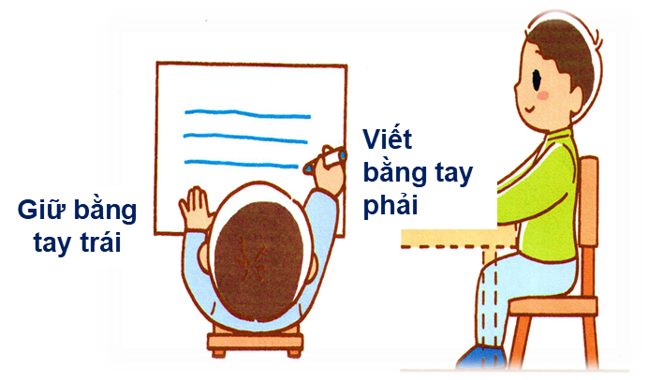
Lưu ý về tư thế ngồi viết
Thẳng lưng, chân đặt đúng vị trí
Khoảng cách từ mắt đến vở 25 – 30cm
1 tay cầm viết, 1 tay giữ trang vở

Slide 12
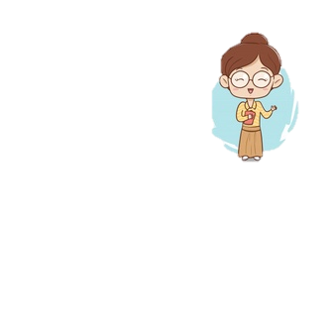
Tiêu chí đánh giá
“
1. Sai không quá 5 lỗi
2. Chữ viết rõ ràng, sạch đẹp
3. Trình bày đúng hình thức
“

Slide 13
Nghe – viết: Vượt qua lốc dữ
Em hãy tự đánh giá phần viết của mình và của bạn

Slide 14
“
Phân biệt ng - ngh
Tìm tiếng bắt đầu bằng chữ ng hoặc chữ ngh:
“

Slide 15

Tìm tiếng bắt đầu bằng chữ ng hoặc chữ ngh:
ngột
nghìn
ngã
nghe

Slide 16
“
Tìm từ ngữ chỉ đồ vật,
công việc hoặc nghề nghiệp
“

Slide 17

Có tiếng bắt đầu bằng chữ s
Bác sĩ

Slide 18

Có tiếng bắt đầu bằng chữ x
Thợ xây

Slide 19

Có tiếng bắt đầu bằng chữ uôc
Thầy thuốc

Slide 20
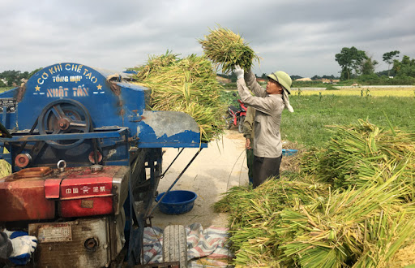
Có tiếng bắt đầu bằng chữ uôt
Tuốt lúa

Slide 21
Tạm biệt và hẹn gặp lại
“
“

